Slide 1

Бізнес етикет різних країн
Міністерство освіти і науки України Одеський національний економічний університет
Творче індивідуальне завдання з дисципліни
«Міжкультурні комунікації»
Виконала:
Студентка І курсу
015 група

Slide 2

Вступ
Бізнес етикет - це сукупність правил поведінки в бізнес-середовищі, які допомагають зберегти професійні стосунки та позитивний імідж. Кожна країна має свої особливості в бізнес етикеті, які варто знати для успішної співпраці з представниками інших культур.
У даній презентації ми розглянемо бізнес етикет деяких країн порівняно з українським бізнес етикетом, щоб показати відмінності та схожості в тривалості переговорів, обраному одязі, методах комунікації та інших аспектах.

Slide 3
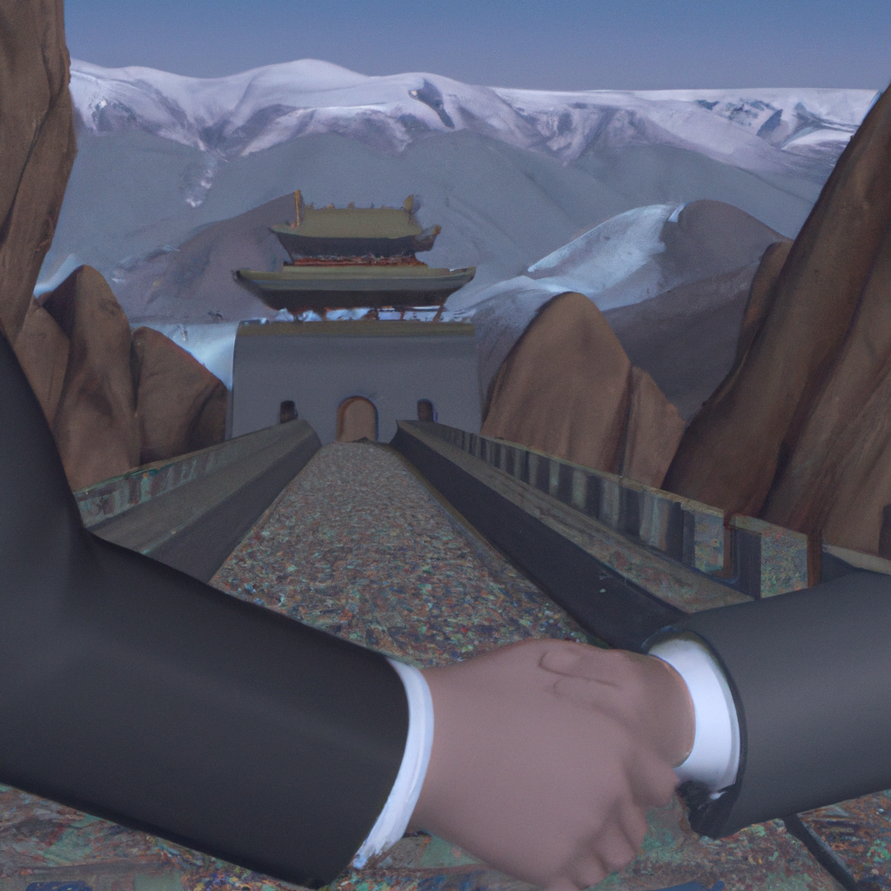
Китай
У Китаї, переговори можуть тривати дуже довго, оскільки важливо досягти взаємного порозуміння та встановити довгострокові стосунки. Українські бізнесмені повинні бути готові до цього та не поспішати з укладанням угод.
Одяг у Китаї має велике значення, тому на переговорах варто одягатися офіційно та консервативно. Також важливо дотримуватися правил етикету, наприклад, не запитувати про особисте життя співрозмовника та не говорити голосно.

Slide 4
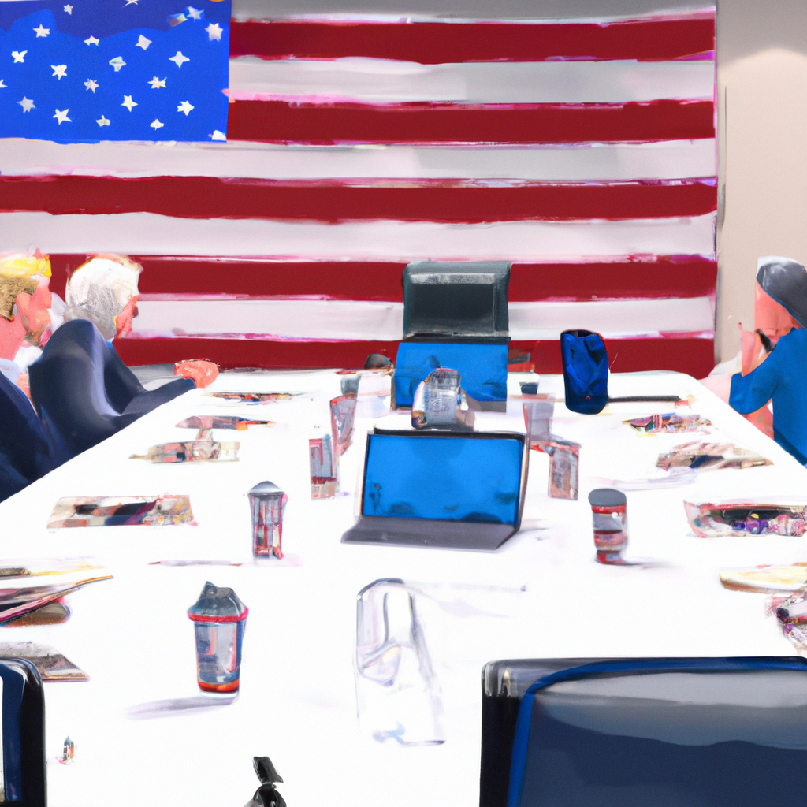
США
У США переговори можуть бути більш прямолінійними та швидкими порівняно з іншими країнами, оскільки цінують час та швидкість прийняття рішень. Українські бізнесмені повинні бути готові до швидких змін та бути прямолінійними в комунікації.
Одяг у США може бути менш консервативним, але все ж важливо виглядати офіційно та доглянуто. На переговорах варто дотримуватися правил етикету, таких як дотримання очного контакту та не використовувати образливі слова.

Slide 5

Франція
У Франції, переговори можуть бути тривалими та філософськими, оскільки цінують культуру та мистецтво. Українські бізнесмені повинні бути готові до цього та дотримуватися правил етикету.
Одяг у Франції має велике значення, тому варто одягатися офіційно та модно. Також важливо дотримуватися правил етикету, наприклад, дотримуватися очного контакту та не говорити голосно.

Slide 6

Німеччина
У Німеччині, переговори можуть бути досить формальними та точними, оскільки цінують точність та точність прийняття рішень. Українські бізнесмені повинні бути готові до цього та дотримуватися правил етикету.
Одяг у Німеччині може бути менш консервативним, але все ж важливо виглядати офіційно та доглянуто. На переговорах варто дотримуватися правил етикету, таких як дотримання очного контакту та не використовувати образливі слова.

Slide 7
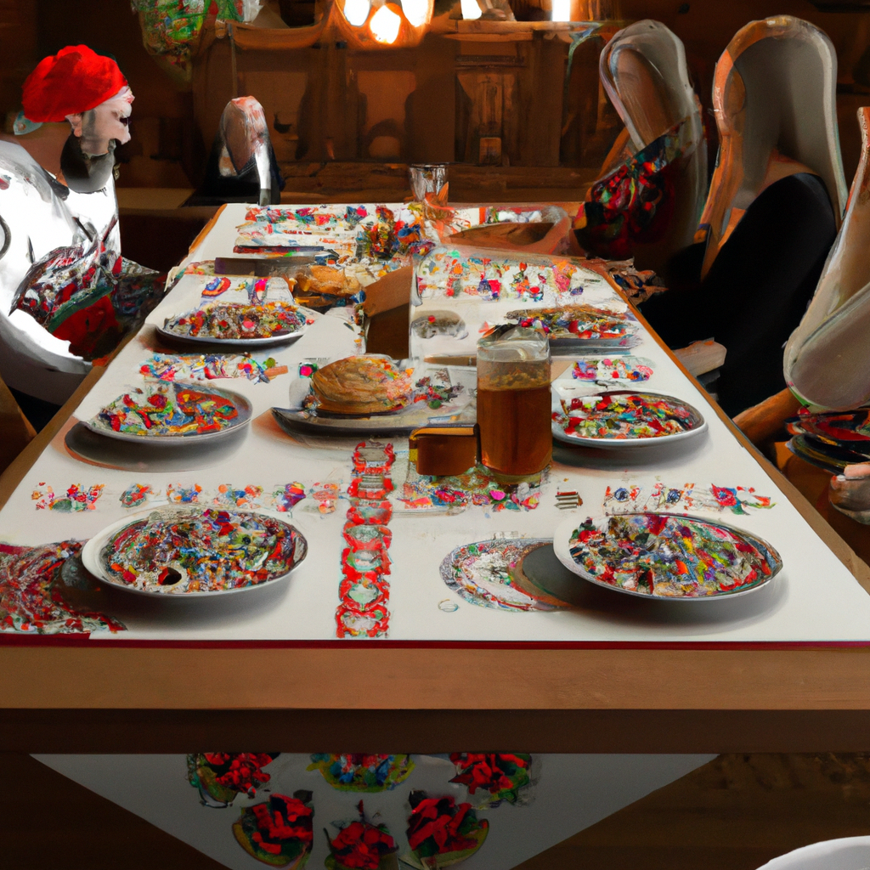
Україна
Український бізнес етикет включає в себе дотримання правил етикету, таких як дотримання очного контакту та ввічливість. Переговори можуть бути тривалими, але варто дотримуватися графіку та не затягувати їх.
На переговорах варто одягатися офіційно та доглянуто. Важливо не говорити голосно та дотримуватися правил етикету. Також варто пам'ятати про дарунки, які можуть бути символічними, але дуже важливими для української культури.

Slide 8
Роль бізнес етикету у сучасному світі
Бізнес-етика - це набір правил та стандартів поведінки, які регулюють взаємодію між людьми в бізнес-середовищі. Вона є важливим чинником успіху кар'єри та ділових відносин. Бізнес-етика включає в себе такі аспекти, як культура обміну мовою, зовнішній вигляд, правила обіднього столу, правила проведення зустрічей та переговорів.
Український бізнес-етикет має свої особливості, які відрізняють його від західного. Наприклад, в Україні вважається неввічливим не привітатися з колегами на початку робочого дня, а також не запропонувати гостю щось поїсти чи попити.

Slide 9
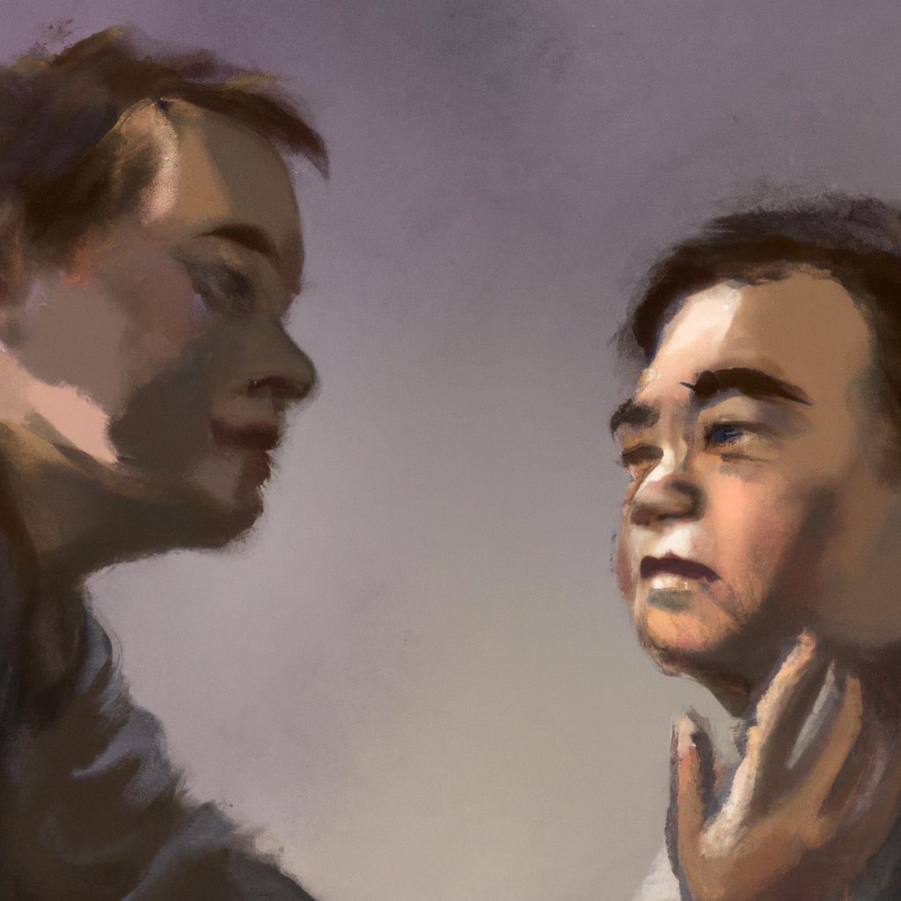
Культура спілкування в бізнесі
Культура спілкування є ключовим елементом бізнес етикету. Успішні бізнесмені повинні володіти навичками ефективного спілкування з колегами, партнерами та клієнтами. Для цього важливо дотримуватися правил етикету, таких як уважне слухання, ввічлива мова та використання формальних виразів.
Український бізнес етикет передбачає високу оцінку ввічливості та поваги до інших людей. Важливо пам'ятати про те, що українська культура має свої особливості, наприклад, вживання форми 'Ви' при зверненні до старших колег чи партнерів.

Slide 10

Висновок
Бізнес етикет є важливим компонентом успішної кар'єри та ділових відносин. Український бізнес етикет має свої особливості та відрізняється від західного. Він передбачає високу оцінку ввічливості та поваги до інших людей, а також використання формальних виразів та точність у спілкуванні. Знання та використання правил бізнес етикету можуть допомогти вам досягти успіху в ділових відносинах та підвищити вашу професійну репутацію.

Slide 11
Дякую за увагу!

